Slide 1

A
PHÒNG GIÁO DỤC QUẬN LONG BIÊN
TRƯỜNG MẦM NON GIANG BIÊN
Hội Thi: Bé khỏe – Bé khéo
Lĩnh vực: Phát triển vận động
Đề tài: Đập Và Bắt Bóng Tại chỗ
Trò chơi: Bị mắt bắt dê
Đối tượng: Trẻ 4-5 tuổi
Giáo Viên: Nguyễn Thị Thường
Nguyễn Thị Bích Phượng

Slide 2


Khởi động

Slide 3
Phần 1: Bé vui khỏe

Slide 4

Phần 2: Thử tài bé yêu
.
VĐCB:
Đập Và Bắt Bóng Tại Chỗ

Slide 5
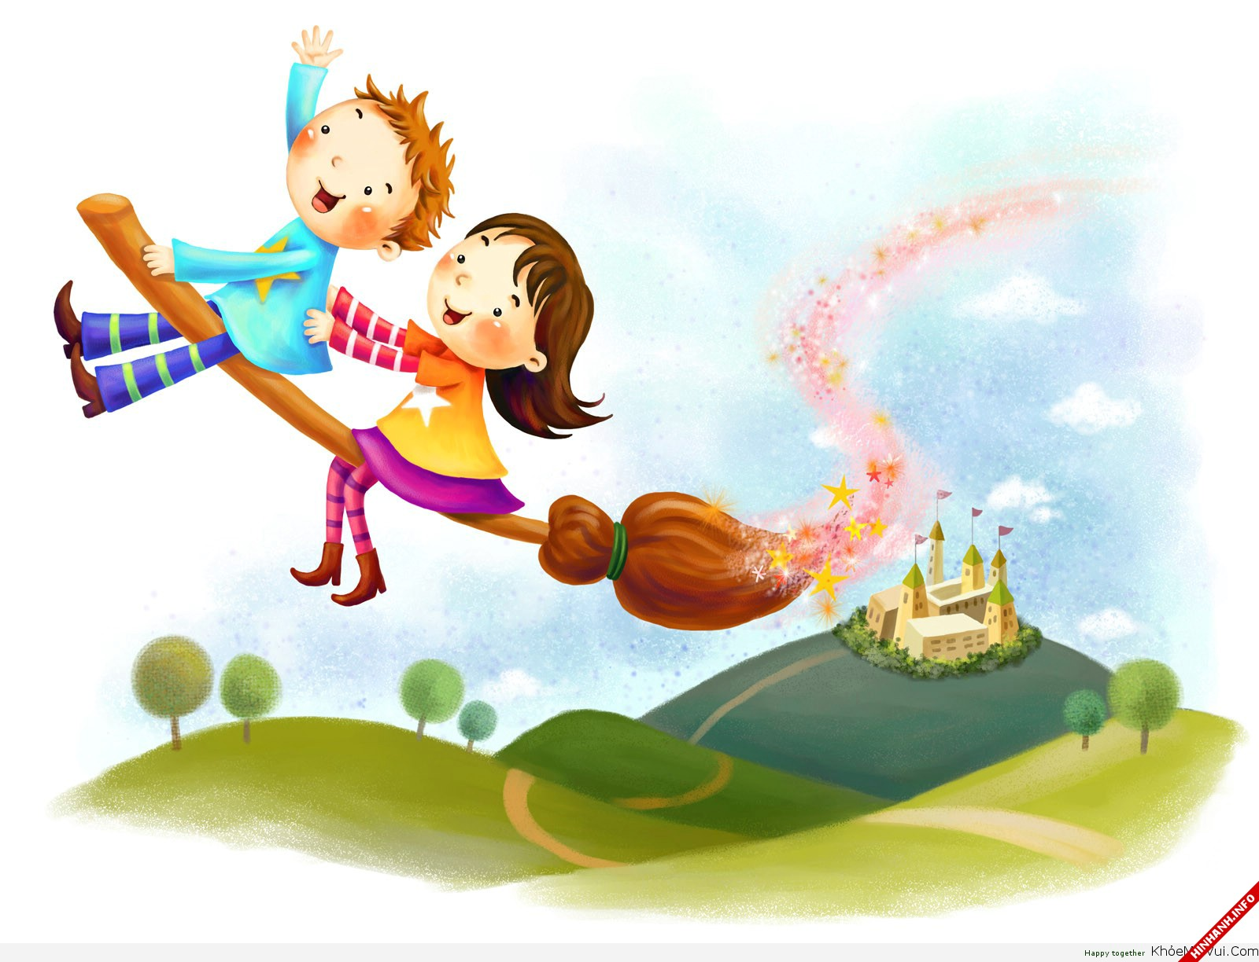
Phần 3: Ai nhanh hơn
TCVĐ: Bịt mắt bắt dê

Slide 6
HỒI TĨNH

Slide 7

Buổi học kết thúc.
Tạm biệt và hẹn gặp lại!

